Slide 1
ТАБЛИЦИ в HTML

Slide 2
1.Тагове за таблици
а. <Table> </ Table> таблица
б. <tr> и </tr> таг за табличен ред
в. <td> и </td> таг за таблична клетка
г. <th> и </th> таг за заглавна клетка
д. <Table Border =“1”>- рамка на таблица

Slide 3
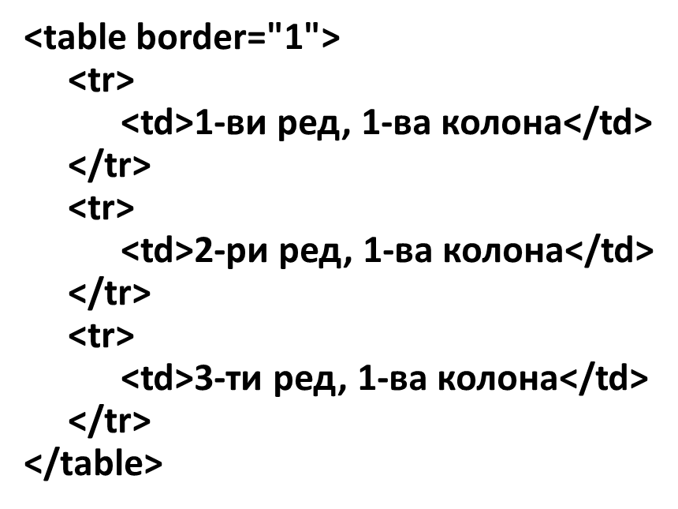
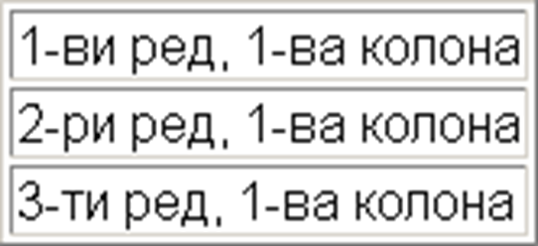
2.ПРИМЕР за таблица с 1 колона и 3 реда:

Slide 4
3. ПРИМЕР за таблица с 1 ред и 3 колони:
<table border="1"> <tr> <td>1-ви ред, 1-ва колона</td> <td>1-ви ред, 2-ра колона</td> <td>1-ви ред, 3-та колона</td> </tr> </table>

Slide 5
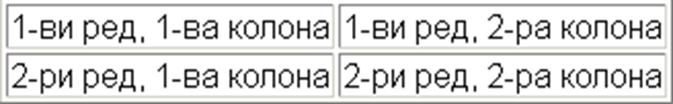
4.ПРИМЕР за таблица с 2 реда и 2 колони:
<table border="1"> <tr> <td>1-ви ред, 1-ва колона </td> <td>1-ви ред, 2-ра колона </td> </tr> <tr> <td>2-ри ред, 1-ва колона </td> <td>2-ри ред, 2-ра колона </td> </tr> </table>

Slide 6
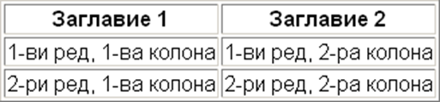
5. Тага <th> въвежда заглавна клетка
<table border="1"> <tr> <th>Заглавие 1</th> <th>Заглавие 2</th> </tr> <tr> <td>1-ви ред, 1-ва колона</td> <td>1-ви ред, 2-ра колона</td> </tr> <tr> <td>2-ри ред, 1-ва колона</td> <td>2-ри ред, 2-ра колона</td> </tr> </table>

Slide 7
6.Заглавие на таблица <caption></ caption>
<table border="3">
<caption>Таблица</caption>
<tr>
<th>Заглавие 1</th>
<th>Заглавие 2</th>
</tr>
<tr>
<td>1-ви ред, 1-ва колона</td>
<td>1-ви ред, 2-ра колона</td>
</tr>
<tr>
<td>2-ри ред, 1-ва колона</td>
<td>2-ри ред, 2-ра колона</td>
</tr>
</table>

Slide 8
7. ШАХ
<table bgcolor="black" width="400" height="200">
<caption>ШАХ</caption>
<tr>
<td bgcolor="red"></td>
<td ></td>
<td bgcolor="red" width="100" ></td>
<td></td>
</tr>
<tr>
<td></td>
<td bgcolor="red"></td>
<td> </td>
<td bgcolor="red"></td>
</tr>
</table>

